Slide 1
Списки. Послідовні списки у текстах.
Урок 12

Slide 2
Закінчи речення.
Збільшення букв, змінення кольору букв ...
Форматування тексту
Видалення, вирізування, копіювання – це …
Редагування тексту

Slide 3
Молодці!

Slide 4
Повторюємо
Що можна виконувати над текстом?
Що таке форматування тексту?
Що таке редагування тексту?

Slide 5
Повторюємо
Усі текстові об’єкти мають властивості.
Властивості символу
Властивості абзацу
Шрифт,
Накреслення,
Розмір,
Колір.
Вирівнювання,
міжрядковий інтервал,
відступи тощо.

Slide 6
Створення списків
У вигляді списків подають упорядковану інформацію, наприклад, різноманітні переліки, інструкції, плани заходів тощо.
Список — це послідовність абзаців, що мають спільну позначку (маркер або стиль нумерації).

Slide 7
Створення списків
Програма Word надає можливість створювати такі списки:
Маркований
Нумерований
Багаторівневий
На початку кожного абзацу стоїть спеціальний символ — маркер
На початку кожного абзацу стоїть порядковий номер або літера
На початку кожного абзацу стоїть його номер або маркер
залежно від рівня, який він займає у списку

Slide 8
Списки та їх створення в текстовому документі
Приклади маркованих списку в Word:
Пори року:
Зима
Весна
Літо
Осінь
Пори року:
Зима
Весна
Літо
Осінь
Пори року:
Зима
Весна
Літо
Осінь

Slide 9
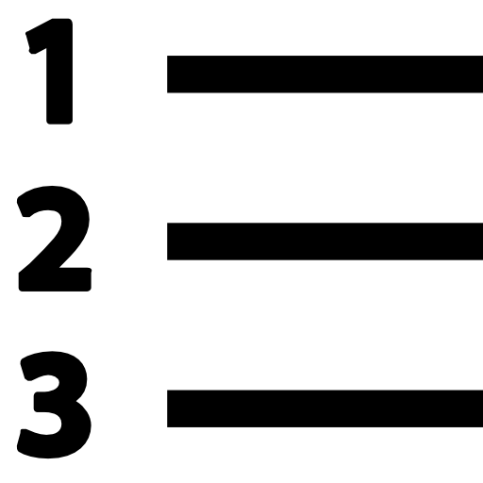
Списки та їх створення в текстовому документі
Приклади нумерованих списків в Word:
Міста:
Львів
Київ
Харків
Одеса
Об'єкти документа:
символ
абзац
сторінка
документ
Зміст підручника:
Пункт 1.
Пункт 2.
Пункт 3.
Пункт 4.

Slide 10
Списки та їх створення в текстовому документі
Приклади багаторівневих списків в Word:
Пори року:
Зима
Грудень
Січень
Лютий
Весна
Березень
Квітень
Травень
Літо
Осінь
Пори року:
Зима
Грудень
Січень
Лютий
Весна
Березень
Квітень
Травень
Літо
Осінь
Пори року:
Зима
1.1 Грудень
1.2 Січень
1.3. Лютий
Весна
2.1 Березень
2.2 Квітень
2.3 Травень
Літо
Осінь

Slide 11
Для створення списку із введеного тексту потрібно:
1
Виділити відповідні абзаци;
2
На вкладці Основне у групі Абзац вибрати команду Маркери або Нумерація;
3
Кнопкою відкрити список і вибрати символ для маркування або вид нумерації;
4
Клацнути кнопку ОК.

Slide 12
Створення списків
Для створення списку для тексту, що буде вводитись, потрібно спочатку вибрати тип маркера або номера — з’явиться позначка першого абзацу.
Маркери
Нумерація
Багаторівневий список

Slide 13
Списки та їх створення в текстовому документі
Для вибору іншого виду маркера чи номера слід вибрати кнопку біля потрібного типу списку та у відкритому переліку Бібліотека маркерів або Бібліотека нумерованих списків вибрати потрібний варіант оформлення. Після цього можна вводити перший елемент списку.

Slide 14
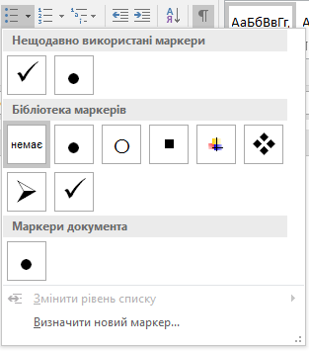
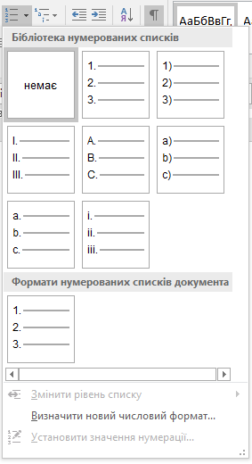
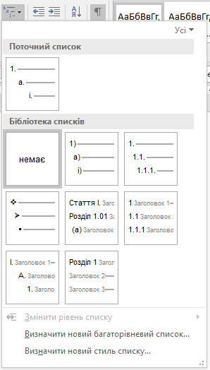
Створення списків
Маркер
Нумерація
Багаторівневий

Slide 15
Створення списків
Для автоматичного створення списку потрібно ввести символи:

Slide 16
Створення списків
Для створення багаторівневих списків застосовують інструмент Багаторівневий список. Усього в багаторівневому списку може бути до 9 рівнів нумерації.
Зменшити відступ (перехід на рівень вище)
або сполучення клавіш Shift + Tab
Збільшити відступ (перехід на рівень нижче)
або клавіша Tab

Slide 17
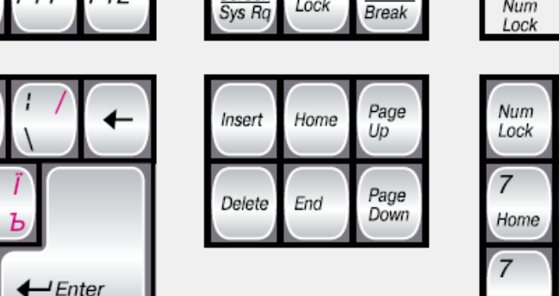
Редагування списків
Для відміни нумерації одного абзацу потрібно клацнути мишею в межах абзацу і вимкнути кнопку списку або вилучити номер (маркер).
Для відміни нумерації кількох абзаців слід їх виділити і вимкнути кнопку списку.
BackSpace
Delete

Slide 18
Запитання і завдання
У квадраті провели два відрізки, які з'єднують протилежні вершини. Скільки отримали трикутників?
Відповідь:
8 трикутників

Slide 19
Запитання і завдання
Перестав букви у правильному порядку та відгадай, які слова закодовано. Запиши їх.
КАРРЕМ
МАРКЕР
СКОПИС
СПИСОК
МАТРОФ
ФОРМАТ

Slide 20
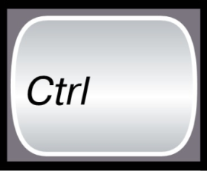
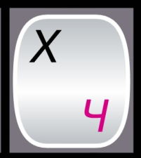
Запитання і завдання
З'єднай лініями зображення сполучень клавіш із назвами команд, що їм відповідають.
+
Вирізати
+
Копіювати
+
Вставити

Slide 21
Повторюємо
Що таке список і для чого він потрібний?
Які бувають види списків?
Чим відрізняється нумерований список від маркованого?
Для чого потрібний багаторівневий список?

Slide 22
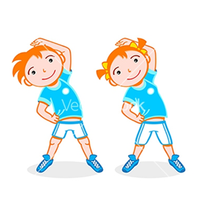
Фізкультхвилинка
Хто ж там, хто ж там вже стомився
І наліво похилився?
Треба дружно всім нам стати,
Фізкультпаузу почати.
Руки в боки, вгору, вниз,
Раз, два, три – не помились.
Руки вгору, руки в боки
І зроби чотири кроки.
Вище руки підніми
І спокійно опусти.
Плесніть, діти кілька раз
За роботу – все гаразд.

Slide 23
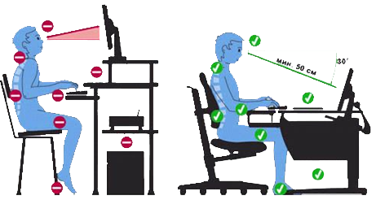
Працюємо за комп’ютером

Slide 24
Дякую за увагу!!!
Урок 12

